Slide 1
Désagrégation de la consommation d’énergie
P2M :

Slide 2
Présentée par :
Chachia Mohamed Wacef

Slide 3
01
PROBLEMATIQUE ET Introduction
Plan
02
outils et techniques utilisés
03
Solution finale
04
Conclusion

Slide 4
01
introduction

Slide 5
Aujourd’hui, les informations fournies aux consommateurs par leur fournisseur restent très limitées et souvent peu compréhensibles : selon un sondage paru en septembre 2014, 9 français sur 10 ne comprennent pas l’intégralité de leur facture d’électricité.
Grâce à la richesse des données collectées par les compteurs communicants,
(dans notre cas VOLTIX) fournit aux consommateurs des informations plus précises et plus complètes sur leur consommation : comparaisons avec les mois précédents, visualisation de la consommation quotidienne voire même son évolution au sein d’une journée.
Ces informations représentent donc l’opportunité pour le consommateur de mieux comprendre sa facture et corréler la consommation électrique qui lui est facturée avec son usage réel, ce qui l’encourage à réaliser des économies d’énergie. À titre d’exemple, le consommateur pourra visualiser directement l’impact d’un changement de son comportement (réduction du chauffage, éteinte des appareils en veille, etc.) sur sa consommation.

Slide 6
02
Techniques ET outils utilisés

Slide 7
Non Intrusive Load Monitoring (NILM):
La mesure non intrusive, consiste à mesurer une donnée agrégée de consommation et à utiliser des algorithmes intelligents pour identifier la nature des équipements consommateurs. Autrement dit, il est possible d’identifier les signatures électriques de chaque type d’équipement pour ensuite reconnaitre leur consommation à chaque instant.

Slide 8
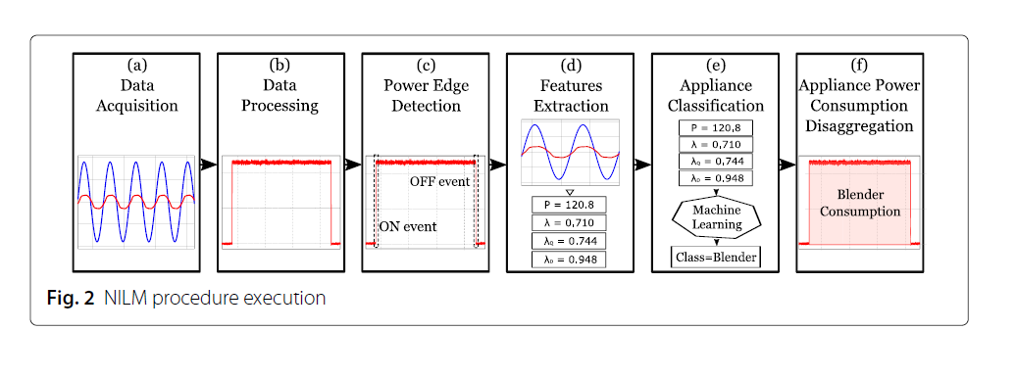
LES ETAPES D’EXECUTION DE NILM

Slide 9



PYTHON (’un large catalogue comprenant des centaines de librairies accessibles depuis le Package Index.)
permet la manipulation et l'analyse des données et nécessaire pour la phase de prétraitement,
outils utilisés
fournit une sélection d'outils efficaces pour l'apprentissage automatique et la modélisation statistique, y compris la classification, la régression et le clustering via une interface de cohérence en Python.

Slide 10
03
Solution finale

Slide 11
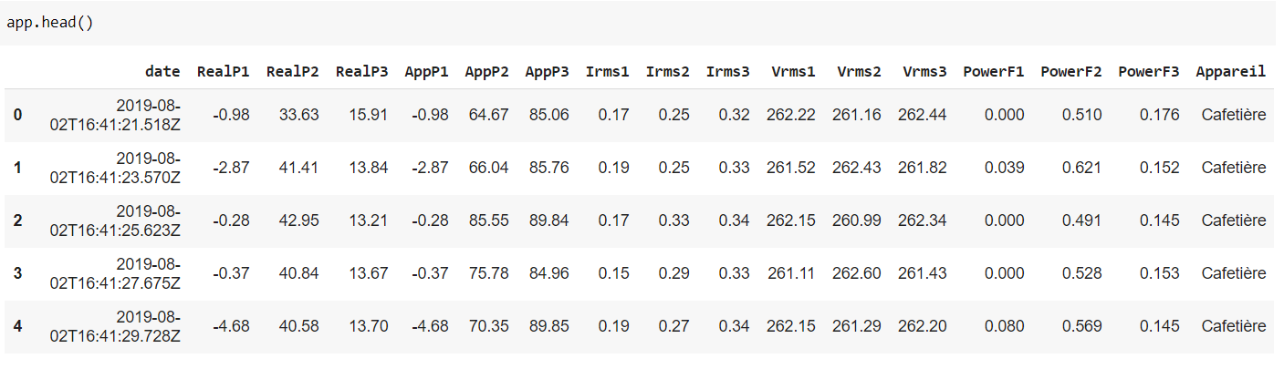

Slide 12
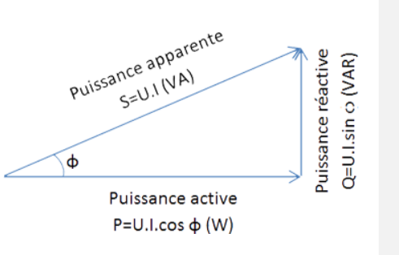

Slide 13
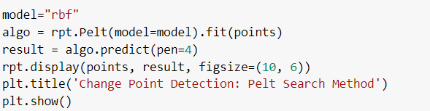
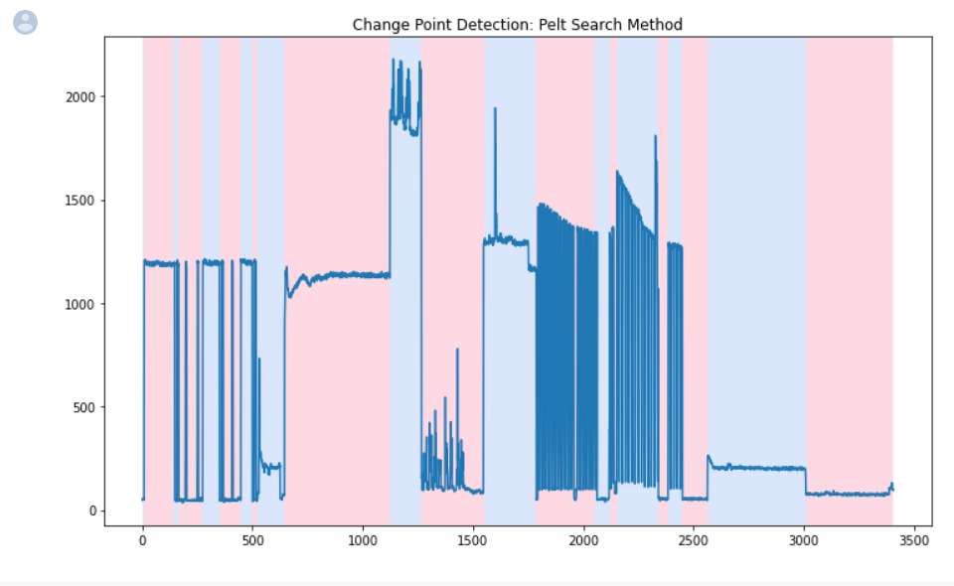

Slide 14
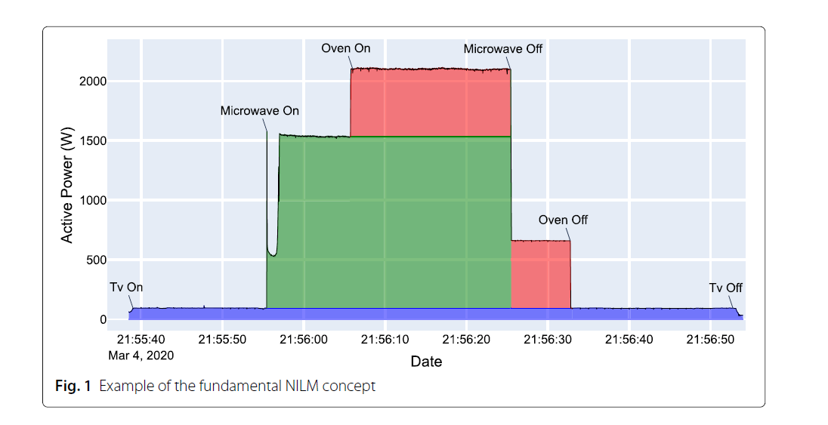

Slide 15
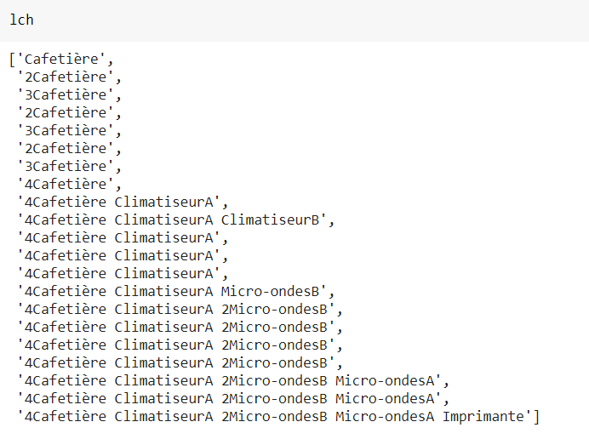

Slide 16
04
Conclusion

Slide 17
Pour conclure, la technique NILM qui prévoit avec précision la consommation d’énergie et contribue à améliorer la durabilité et à réduire la consommation d’énergie afin que Les entreprises et les particuliers puissent convertir la quantité d’énergie consommée en valeur monétaire, et donc estimer la facture énergétique et prendre des décisions à partir de ces données. C’est-à-dire, on peut connaitre non seulement combien d’énergie nous allons consommer, mais aussi comment et pourquoi, nous pouvons changer nos habitudes sans affecter notre productivité ou notre qualité de vie.

Slide 18
MERCI POUR VOTRE ATTENTION

